Slide 1
RISICOMANAGEMENT
Deel 12 — Risicobereidheid, -capaciteit en toleranties
Niveau 2: Professional

Slide 2
Terugblik
M_o_R 4 volledig. Acht processen.
Vandaag: het vierde principe, concreet gemaakt.

Slide 3
Vijf vragen, vijf stiltes
“We zijn best voorzichtig, denk ik.”
“We proberen risico's te vermijden waar het kan.”
(Project 5: niets — er is nooit over nagedacht.)

Slide 4
Geen falen van de projectmanagers
Een falen van het programma.
Er is nooit een risicobereidheid vastgesteld.

Slide 5
Drie begrippen
Risicocapaciteit
hard plafond, berekend
Risicobereidheid
bewuste keuze
Risicotolerantie
operationele grens

Slide 6
Risicocapaciteit
Wat kunnen we maximaal dragen — los van wat we willen?
Een gegeven, geen keuze.

Slide 7
Risicobereidheid
Waarom accepteren we bepaald risico wel, ander niet?
Bestuurlijk, kwalitatief.

Slide 8
Risicotolerantie
Bij welke concrete afwijking grijpen we in?
Operationeel, meetbaar. (Deel 8, niveau 1.)

Slide 9
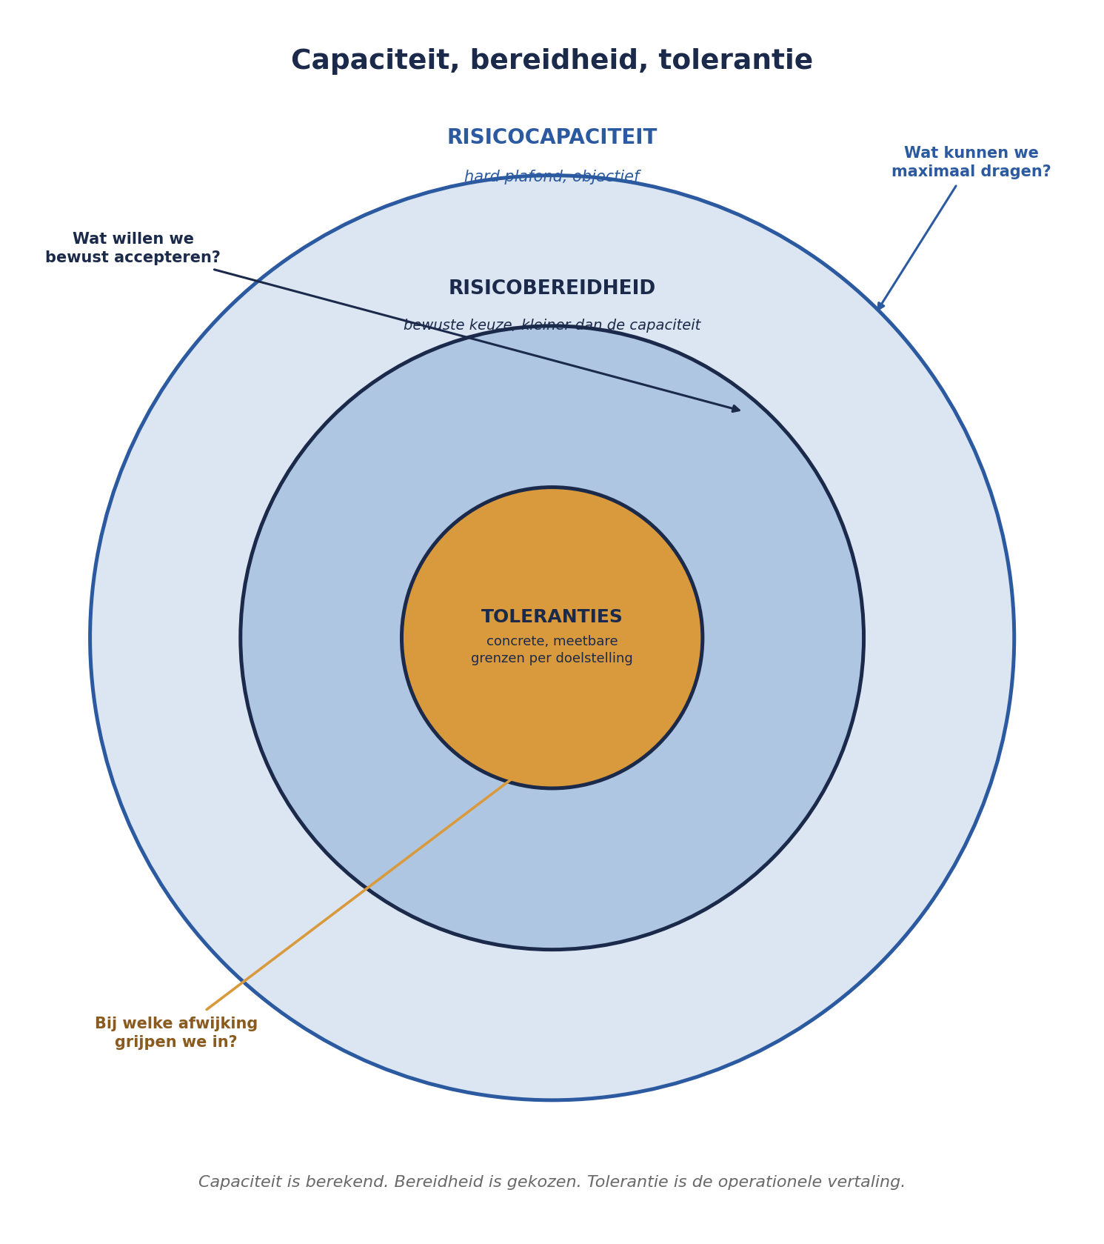
Capaciteit, bereidheid, tolerantie
Figuur 12-1 — Drie concentrische cirkels: capaciteit (buiten) — bereidheid — tolerantie (binnen).

Slide 10
Niet hetzelfde
Grote capaciteit + lage bereidheid = mogelijk.
Capaciteit en bereidheid zijn geen synoniemen.

Slide 11
Opdracht 12.1 — 15 minuten
Vijf uitspraken. Welk begrip?

Slide 12
KERNZIN 7
Risicobereidheid zonder vertaling naar tolerantie is een mooie zin op een poster — ze verandert niets aan wat iemand morgen beslist.

Slide 13
Sanne's vier regels
Vertraging tot 4 weken · Nul op deelnemersgegevens
Meerkosten tot €500.000 · Terughoudend bij werkgeversrelatie

Slide 14
Dezelfde regel, twee toleranties
Regel 2 → Project 5: nul op elke opschoningsafwijking
Regel 2 → Project 1: nul op elke validatiefout

Slide 15
Opdracht 12.2 — tweetallen, 20 minuten
Vertaal regel 4 naar een tolerantie voor twee projecten.

Slide 16
De grote vraag
Kan een programma een andere bereidheid hebben dan de optelsom van zijn projecten?

Slide 17
Ja — strenger
Project 2 zelf: 6 weken acceptabel.
Programma: 4 weken.
Kritiek pad — cascade-effect op het hele doel.

Slide 18
Ja — ruimer
Project 5 zelf: liever meer tijd voor opschoning.
Programma: enige onvolkomenheid acceptabel.
Andere afweging — voortgang boven perfectie.

Slide 19
Opdracht 12.3 — plenair, 20 minuten
Twee situaties. Strenger of ruimer? Waarom?

Slide 20
Risicocapaciteit: het harde plafond
Meestal een afgeleide van de hele organisatie.
Solvabiliteit, wettelijke buffers, reputatie.

Slide 21
Wanneer het ertoe doet
Welke toleranties komen in de buurt van dát plafond?
Dat verandert wie er bij escalatie aan tafel hoort.

Slide 22
Sanne's oefening
Vijf projecttoleranties, naast elkaar gelegd.
Drie inconsistenties, onzichtbaar tot nu toe.

Slide 23
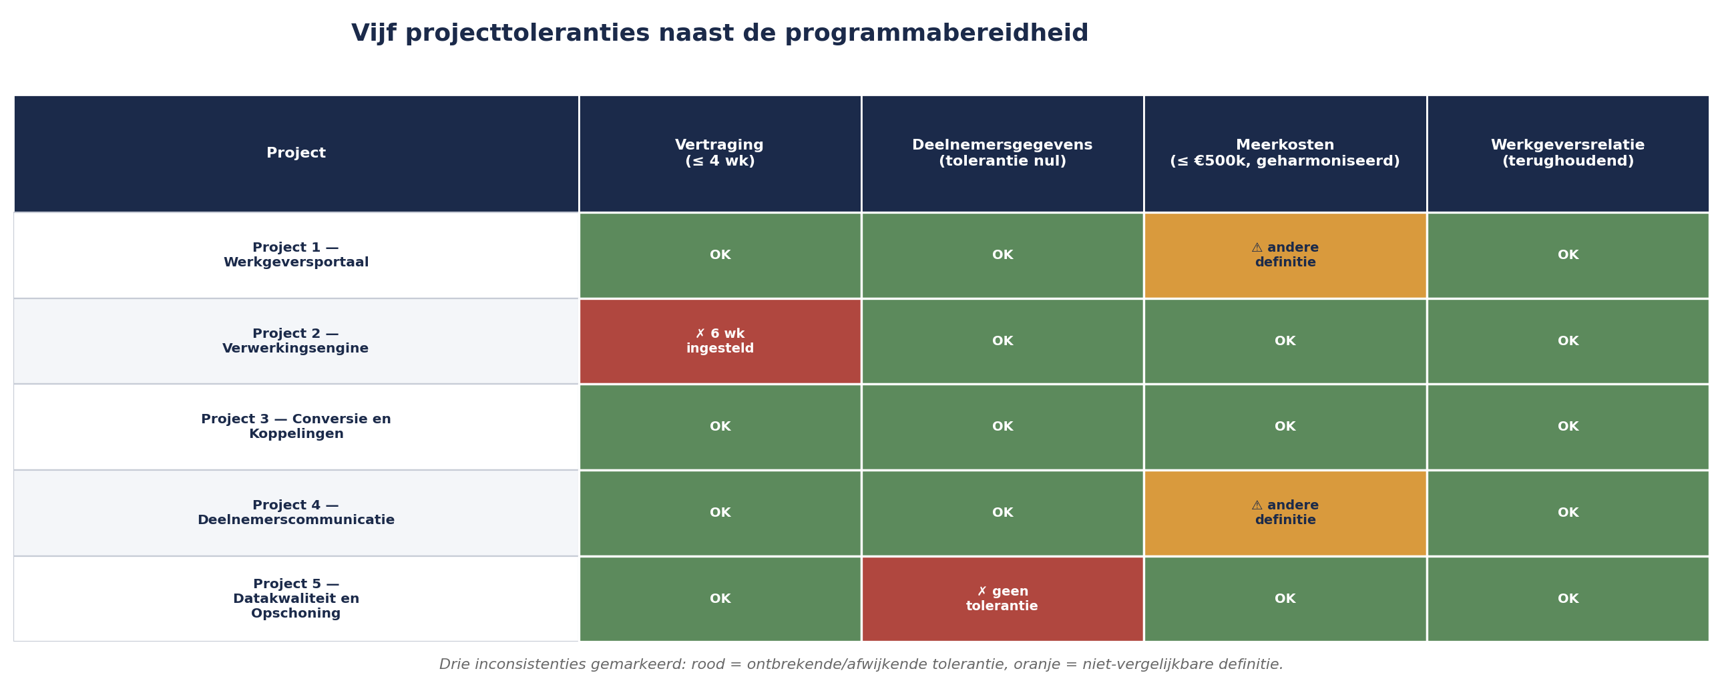
Vijf projecttoleranties naast elkaar
Figuur 12-2 — Drie inconsistenties gemarkeerd.

Slide 24
Opdracht 12.4 — 15 minuten
Twee toleranties, hetzelfde bedrag. Waarom niet vergelijkbaar?

Slide 25
Voor deel 13
Huiswerk:
eigen risicobereidheid-verklaring, vier regels
Deel 13:
identificatie op programmaschaal — risico's die ontstaan in de ruimte tússen projecten.

